Slide 1


Najczęściej popełniane błędy w zamówieniach oraz korekty finansowe w ramach RPO WSL
Katowice 26.04.2019 roku

Slide 2
Szymon Fojcik
Urząd Marszałkowski Województwa Śląskiego
Wydział Europejskiego Funduszu Rozwoju Regionalnego
szymon.fojcik@slaskie.pl

Slide 3
Przedmiot zamówienia

Slide 4
Prawo zamówień publicznych
Art. 29. 1. Przedmiot zamówienia opisuje się w sposób jednoznaczny i wyczerpujący, za pomocą dostatecznie dokładnych i zrozumiałych określeń, uwzględniając wszystkie wymagania i okoliczności mogące mieć wpływ na sporządzenie oferty.
2. Przedmiotu zamówienia nie można opisywać w sposób, który mógłby utrudniać uczciwą konkurencję.
3. Przedmiotu zamówienia nie można opisywać przez wskazanie znaków towarowych, patentów lub pochodzenia, źródła lub szczególnego procesu, który charakteryzuje produkty lub usługi dostarczane przez konkretnego wykonawcę, jeżeli mogłoby to doprowadzić do uprzywilejowania lub wyeliminowania niektórych wykonawców lub produktów, chyba że jest to uzasadnione specyfiką przedmiotu zamówienia i zamawiający nie może opisać przedmiotu zamówienia za pomocą dostatecznie dokładnych określeń, a wskazaniu takiemu towarzyszą wyrazy „lub równoważny”.

Slide 5
Zasada konkurencyjności
6.5.2.5 Przedmiot zamówienia opisuje się w sposób jednoznaczny i wyczerpujący, za pomocą dokładnych i zrozumiałych określeń, uwzględniając wszystkie wymagania i okoliczności mogące mieć wpływ na sporządzenie oferty. Opis przedmiotu zamówienia nie może odnosić się do określonego wyrobu, źródła, znaków towarowych, patentów lub specyficznego pochodzenia, chyba że takie odniesienie jest uzasadnione przedmiotem zamówienia i dopuszczono rozwiązania równoważne. W przypadku dopuszczenia rozwiązań równoważnych, w celu spełnienia wymogu opisania przedmiotu zamówienia w sposób jednoznaczny i wyczerpujący, powinien zostać określony zakres
równoważności. Wykonawca, który powołuje się na rozwiązania równoważne opisywanym przez zamawiającego, jest obowiązany wykazać, że oferowane przez niego dostawy, usługi lub roboty budowlane spełniają wymagania określone przez zamawiającego.

Slide 6
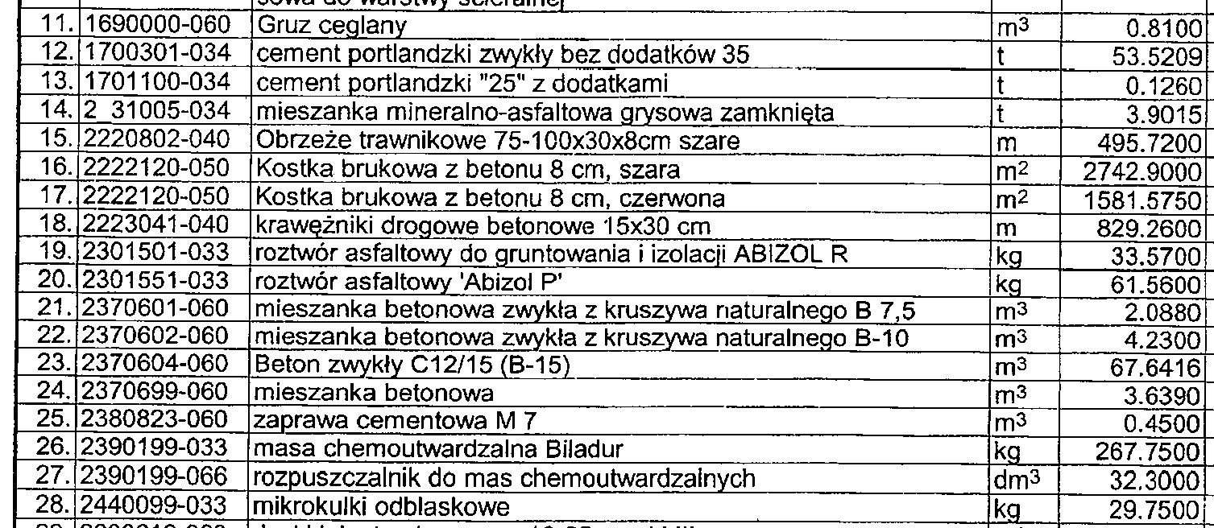
Kosztorys inwestorski
Przykład z nazwami własnymi

Slide 7
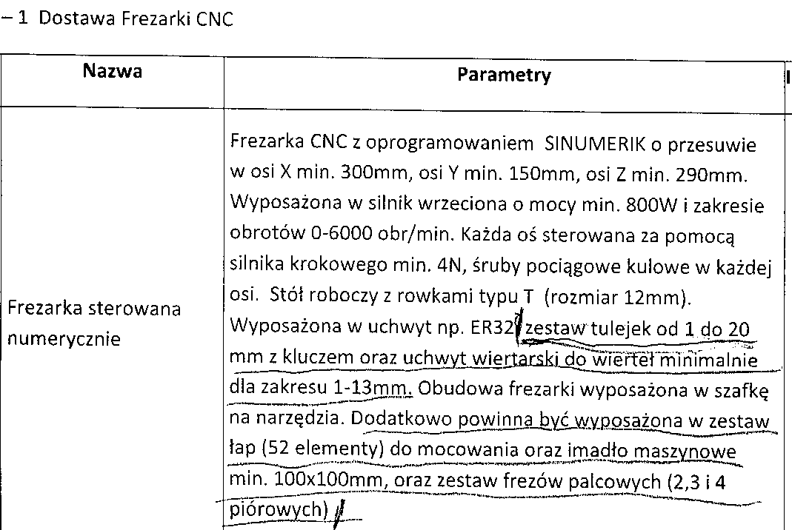
Opis przedmiotu zamówienia

Slide 8
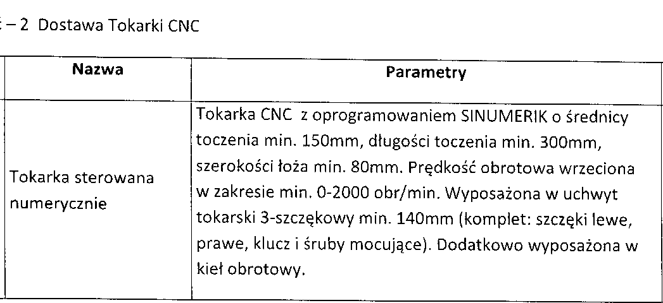
Opis przedmiotu zamówienia

Slide 9
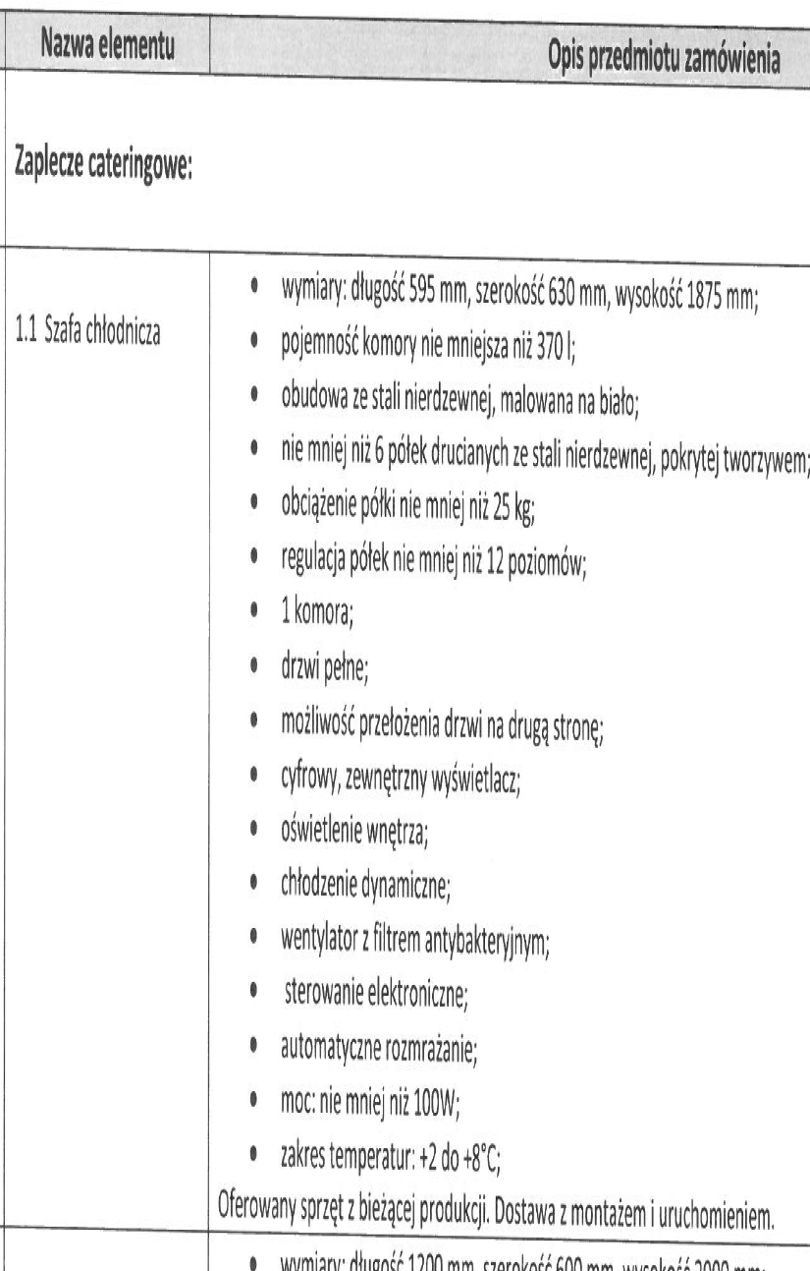
Opis przedmiotu zamówienia
Przedmiot zamówienia

Slide 10
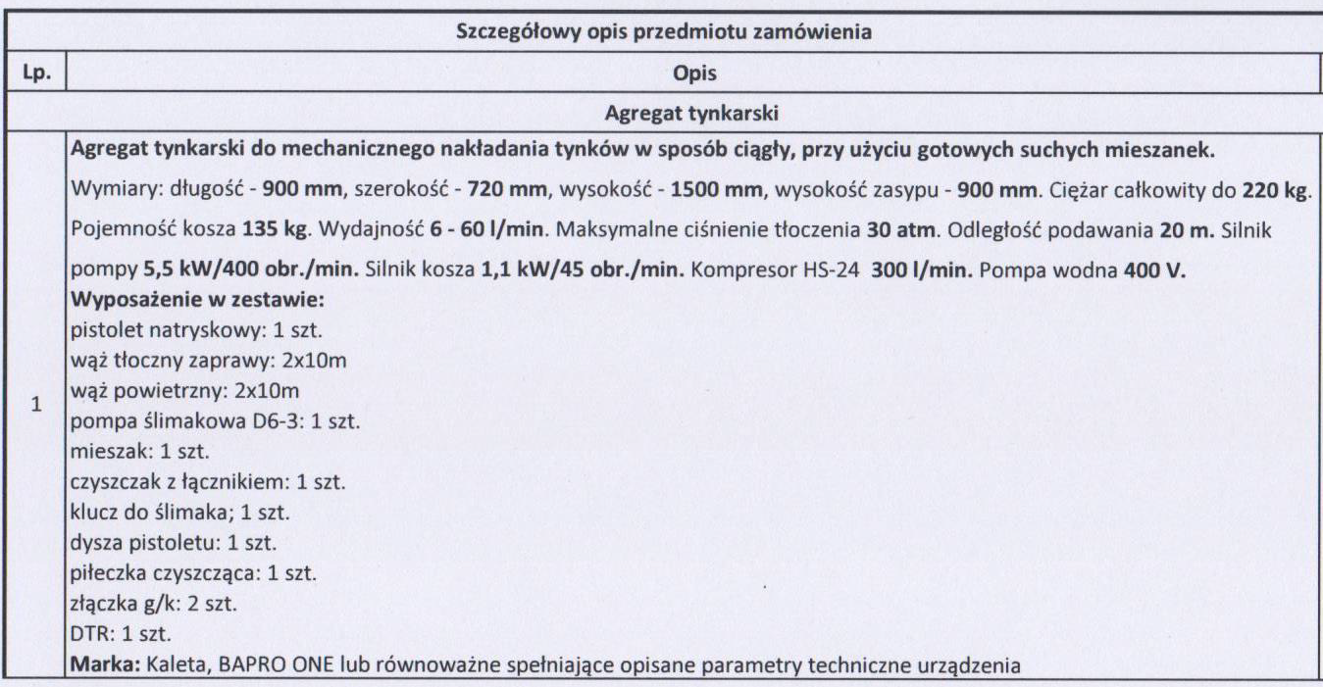
Opis przedmiotu zamówienia

Slide 11
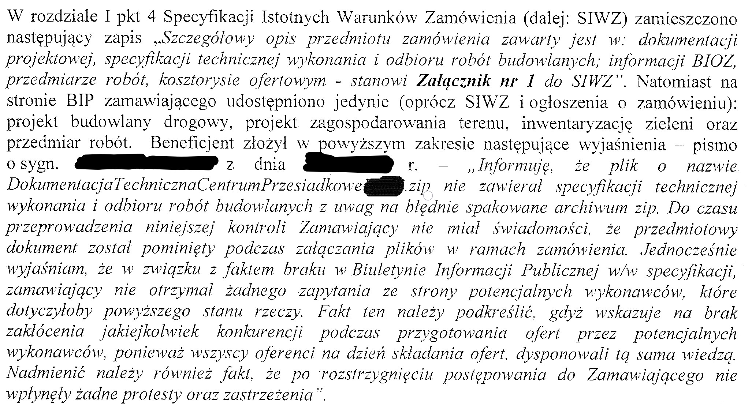
Informacja pokontrolna

Slide 12
Taryfikator
Wybrane kategorie nieprawidłowości
Lp. | Kategoria nieprawidłowości indywidualnych | Stawka procentowa | Kwalifikacja naruszenia
20 | Dyskryminacyjny opis przedmiotu zamówienia lub umowy koncesji | 25% – wysokość stawki może zostać obniżona do wysokości 10% albo 5% | 1. Naruszenie art. 29 ust. 2 Pzp polegające na opisaniu przedmiotu zamówienia w sposób, który mógłby utrudniać uczciwą konkurencję. 2. Naruszenie art. 29 ust. 3 Pzp (…) polegające na opisaniu przedmiotu zamówienia przez wskazanie znaków towarowych (…) | Opisanie przedmiotu zamówienia w sposób, który odnosi się do określonego wyrobu, źródła, znaków towarowych patentów lub specyficznego pochodzenia, chyba że takie odniesienie jest uzasadnione przedmiotem zamówienia i dopuszczono rozwiązania równoważne.

Slide 13
Warunki udziału
w postępowaniu

Slide 14
Prawo zamówień publicznych
Art. 22 ust. 1a Zamawiający określa warunki udziału w postępowaniu oraz wymagane od wykonawców środki dowodowe w sposób proporcjonalny do przedmiotu zamówienia oraz umożliwiający ocenę zdolności wykonawcy do należytego wykonania zamówienia, w szczególności wyrażając je jako minimalne poziomy zdolności.
Art. 22 ust. 1b Warunki udziału w postępowaniu mogą dotyczyć:
1) kompetencji lub uprawnień do prowadzenia określonej działalności zawodowej, o ile wynika to z odrębnych przepisów;
2) sytuacji ekonomicznej lub finansowej;
3) zdolności technicznej lub zawodowej.

Slide 15
Zasada konkurencyjności
6.5.2 pkt. 8 Zamawiający określa warunki udziału w postępowaniu oraz wymagane od wykonawców środki dowodowe w sposób proporcjonalny do przedmiotu zamówienia oraz umożliwiający ocenę zdolności wykonawcy do należytego wykonania zamówienia, w szczególności wyrażając je jako minimalne poziomy zdolności.

Slide 16
* 13.298.009,02 zł brutto

Slide 23
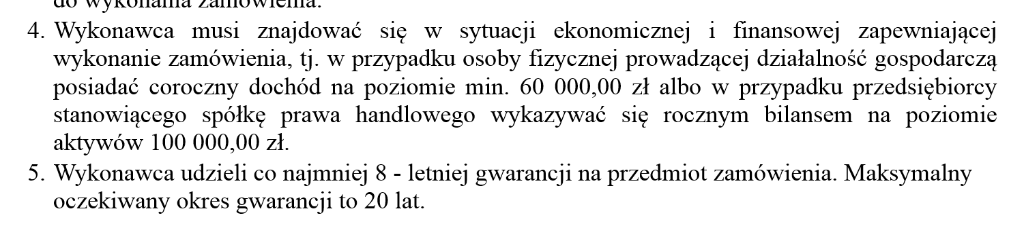

Slide 24
Ogłoszenie o zamówieniu
SIWZ
5.2.2.1.Opis sposobu dokonania oceny spełnienia warunku:
Wykonawca musi wykazać, że w ciągu ostatnich 5 lat przed upływem terminu składania ofert, a jeżeli okres prowadzenia działalności jest krótszy – w tym okresie wykonał:
- nie mniej niż 1 robotę budowlaną polegającą na budowie/przebudowie budynku o kubaturze min. 2000m3 i posiadającego, co najmniej 2 kondygnacje o wartości robót nie mniejszej niż 2.000.000,00 PLN brutto.(…)

Slide 25
Fragment SIWZ w zakresie regulacji warunków udziału w postępowaniu

Slide 26
Przedmiot zamówienia
Warunek udziału

Slide 27
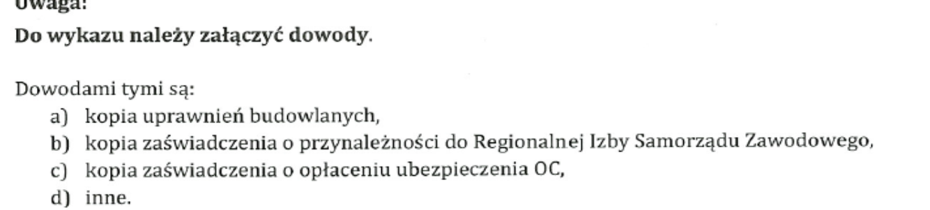
Błędy w zakresie dokumentów żądanych od wykonawcy w celu potwierdzenia spełniania warunków udziału w postępowaniu

Slide 28
Taryfikator
Wybrane kategorie nieprawidłowości
Lp. | Kategoria nieprawidłowości | Stawka procentowa | Kwalifikacja naruszenia
11 | Brak pełnej informacji o warunkach udziału w postępowaniu o udzielenie zamówienia (…) lub kryteriach oceny ofert | 25% – wysokość stawki może zostać obniżona do wysokości 10% albo 5% | Przetarg nieograniczony – naruszenie art. 41 pkt 7, 7a i 9 Pzp polegające na nieumieszczeniu w ogłoszeniu o zamówieniu przekazanym UPUE lub (…) w BZP informacji o warunkach udziału w postępowaniu o udzielenie zamówienia (…), wykazu oświadczeń lub dokumentów potwierdzających spełnianie warunków (…) lub art. 36 ust. 1 pkt 5, 5a, 6 i 13 Pzp polegające na niezamieszczeniu w SIWZ informacji o warunkach udziału (…) oraz fakultatywnych podstawach wykluczenia (…) wykazu oświadczeń lub dokumentów potwierdzających spełnianie warunków udziału w postępowaniu oraz brak podstaw wykluczenia, opisu kryteriów, którymi zamawiający będzie się kierował przy wyborze oferty, wraz z podaniem wag tych kryteriów i sposobu oceny ofert. | Brak pełnej informacji o warunkach udziału w postępowaniu o udzielenie zamówienia lub kryteriach oceny ofert, który uniemożliwia potencjalnym wykonawcom złożenie oferty zgodnej z wymaganiami zamawiającego lub wpływa na możliwość wzięcia przez wykonawcę udziału w postępowaniu o udzielenie zamówienia.

Slide 29
Taryfikator
Wybrane kategorie nieprawidłowości
Lp. | Kategoria nieprawidłowości | Stawka procentowa | Kwalifikacja naruszenia
12 | Określenie dyskryminacyjnych warunków udziału w postępowaniu o udzielenie zamówienia, zawarcia umowy koncesji, kryteriów kwalifikacji, kryteriów selekcji lub kryteriów oceny ofert | 25% – wysokość stawki może zostać obniżona do wysokości 10% albo 5% | 1. Naruszenie art. 22 ust. 1a Pzp polegające na określeniu warunków udziału w postępowaniu (…) w sposób nieproporcjonalny do przedmiotu zamówienia (…). 2. Naruszenie art. 7 ust. 1 w związku z art. 91 ust. 2 Pzp polegające na określeniu kryteriów oceny ofert w sposób, który mógłby utrudniać uczciwą konkurencję (…) 4. Naruszenie art. 91 ust. 3 Pzp polegające na określeniu kryteriów oceny ofert odnoszących się do właściwości wykonawcy. (…) | 1. Ustalenie warunków udziału w postępowaniu o udzielenie zamówienia (…) w sposób nieproporcjonalny do przedmiotu zamówienia lub który mógłby utrudniać uczciwą konkurencję i równe traktowanie wykonawców. 2. Ustalenie kryteriów oceny ofert w sposób zawężający konkurencję. 3. Nieuprawnione określenie kryteriów oceny ofert odnoszących się do właściwości wykonawcy.

Slide 30
Kryteria oceny ofert

Slide 31
Prawo zamówień publicznych
Art. 91. 1. Zamawiający wybiera ofertę najkorzystniejszą na podstawie kryteriów oceny ofert określonych w specyfikacji istotnych warunków zamówienia.
2. Kryteriami oceny ofert są cena lub koszt albo cena lub koszt i inne kryteria odnoszące się do przedmiotu zamówienia, w szczególności:
1) jakość, w tym parametry techniczne, właściwości estetyczne i funkcjonalne;
2) aspekty społeczne, w tym integracja zawodowa i społeczna osób, o których mowa w art. 22 ust. 2, dostępność dla osób niepełnosprawnych lub uwzględnianie potrzeb użytkowników;
3) aspekty środowiskowe, w tym efektywność energetyczna przedmiotu zamówienia;
4) aspekty innowacyjne;
5) organizacja, kwalifikacje zawodowe i doświadczenie osób wyznaczonych do realizacji zamówienia, jeżeli mogą mieć znaczący wpływ na jakość wykonania zamówienia;
6) serwis posprzedażny oraz pomoc techniczna, warunki dostawy, takie jak termin dostawy, sposób dostawy oraz czas dostawy lub okres realizacji.

Slide 32
Prawo zamówień publicznych
Art. 91. 2a. Zamawiający, o których mowa w art. 3 ust. 1 pkt 1
i 2, oraz ich związki kryterium ceny mogą zastosować jako
jedyne kryterium oceny ofert lub kryterium o wadze
przekraczającej 60%, jeżeli określą w opisie przedmiotu zamówienia standardy jakościowe odnoszące się do wszystkich istotnych cech przedmiotu zamówienia oraz wykażą w załączniku do protokołu w jaki sposób zostały uwzględnione w opisie przedmiotu zamówienia koszty cyklu życia, z wyjątkiem
art. 72 ust. 2 i art. 80 ust. 3.
2d. Zamawiający określa kryteria oceny ofert w sposób jednoznaczny i zrozumiały, umożliwiający sprawdzenie informacji przedstawianych przez wykonawców.
3. Kryteria oceny ofert nie mogą dotyczyć właściwości wykonawcy, a w szczególności jego wiarygodności ekonomicznej, technicznej lub finansowej.

Slide 33
Zasada konkurencyjności
6.5.2.9 Kryteria oceny ofert składanych w ramach postępowania o udzielenie zamówienia są formułowane w sposób zapewniający zachowanie uczciwej konkurencji oraz równego traktowania wykonawców, przy czym:
a) każde kryterium oceny ofert musi odnosić się do danego przedmiotu zamówienia,
b) każde kryterium (i opis jego stosowania) musi być sformułowane jednoznacznie i precyzyjnie, tak żeby każdy poprawnie poinformowany oferent, który dołoży należytej staranności, mógł interpretować je w jednakowy sposób,
c) wagi (znaczenie) poszczególnych kryteriów powinny być określone w sposób umożliwiający wybór najkorzystniejszej oferty,

Slide 34
Zasada konkurencyjności
d) kryteria oceny ofert nie mogą dotyczyć właściwości wykonawcy, a w szczególności jego wiarygodności ekonomicznej, technicznej lub finansowej oraz doświadczenia (…).
e) cena może być jedynym kryterium oceny ofert. Poza wymaganiami dotyczącymi ceny wskazane jest stosowanie jako kryterium oceny ofert innych wymagań odnoszących się do przedmiotu zamówienia, takich jak np. jakość, funkcjonalność, parametry techniczne, aspekty środowiskowe, społeczne, innowacyjne, serwis, termin wykonania zamówienia, koszty eksploatacji oraz organizacja, kwalifikacje zawodowe

Slide 35
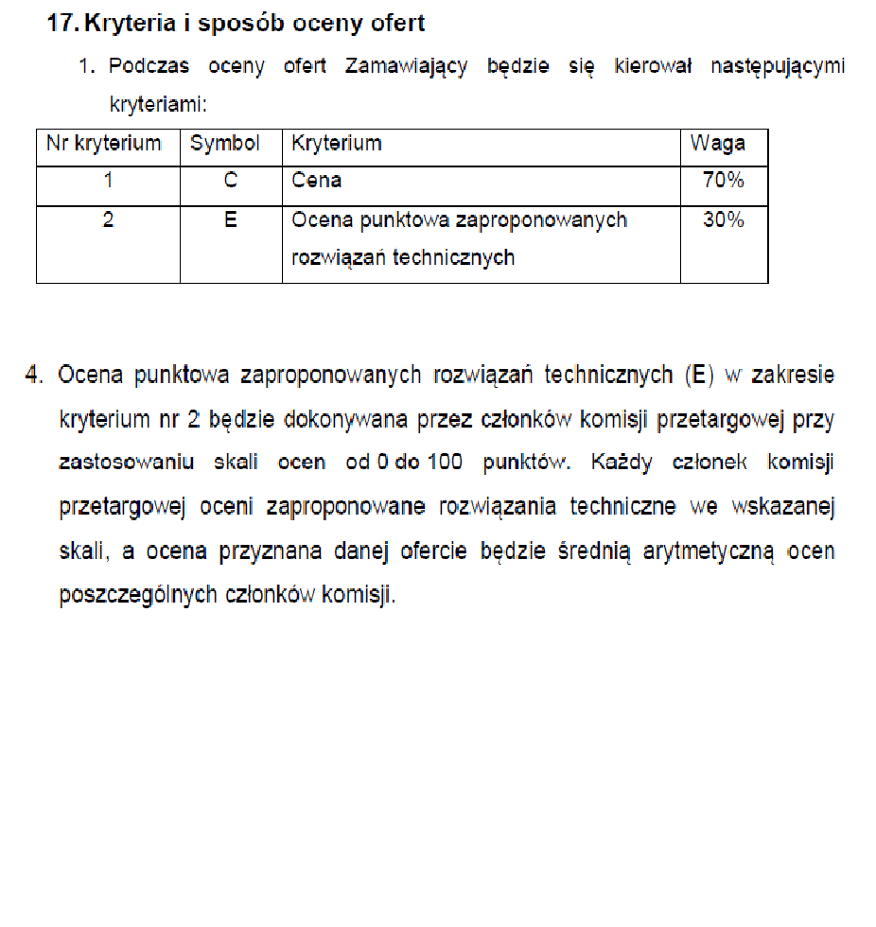
Ogłoszenie o zamówieniu w zasadzie konkurencyjności

Slide 36
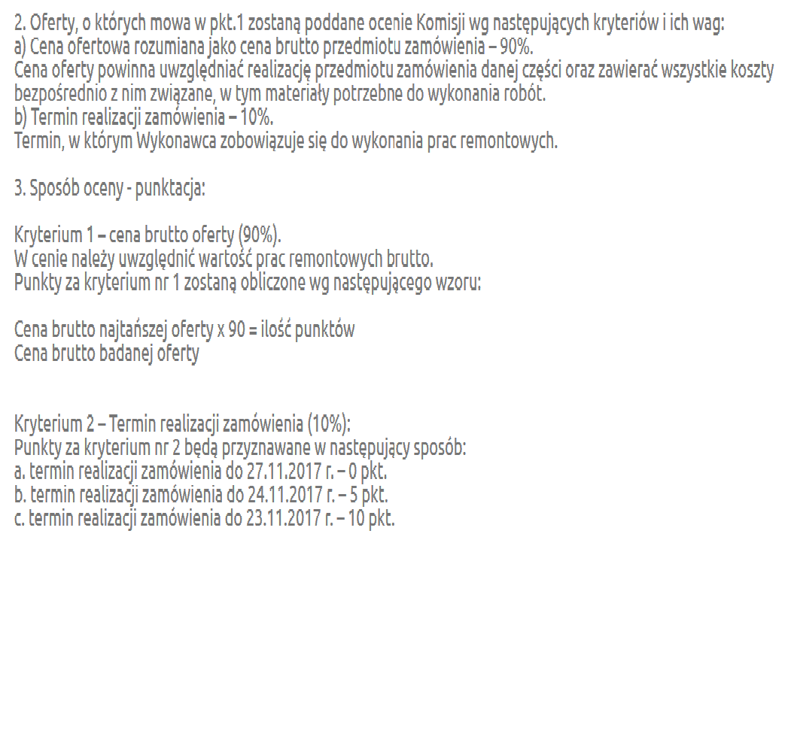
Ogłoszenie o zamówieniu w zasadzie konkurencyjności

Slide 37
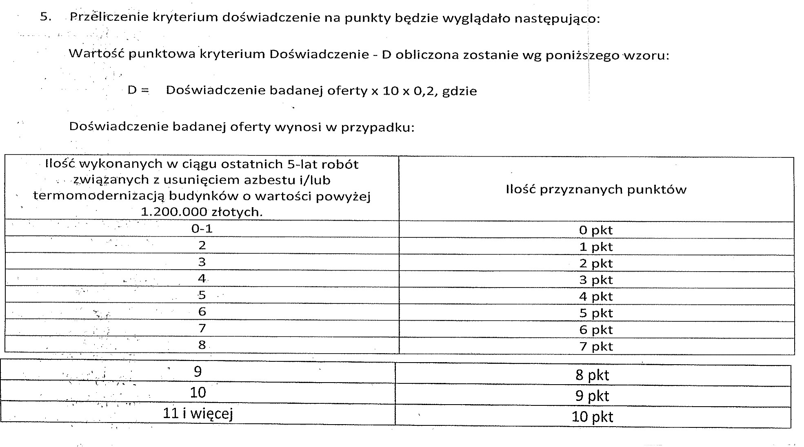
Ogłoszenie o zamówieniu w zasadzie konkurencyjności

Slide 38
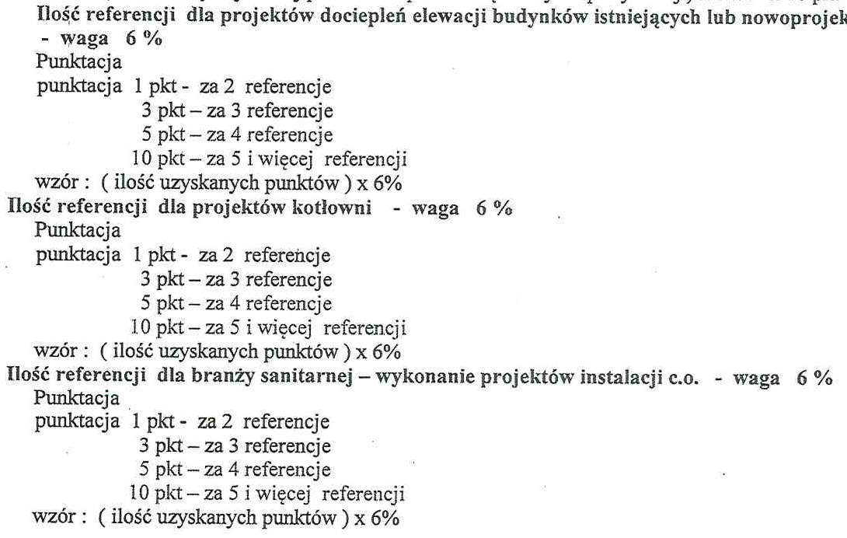
SIWZ
Kryteria oceny ofert

Slide 39
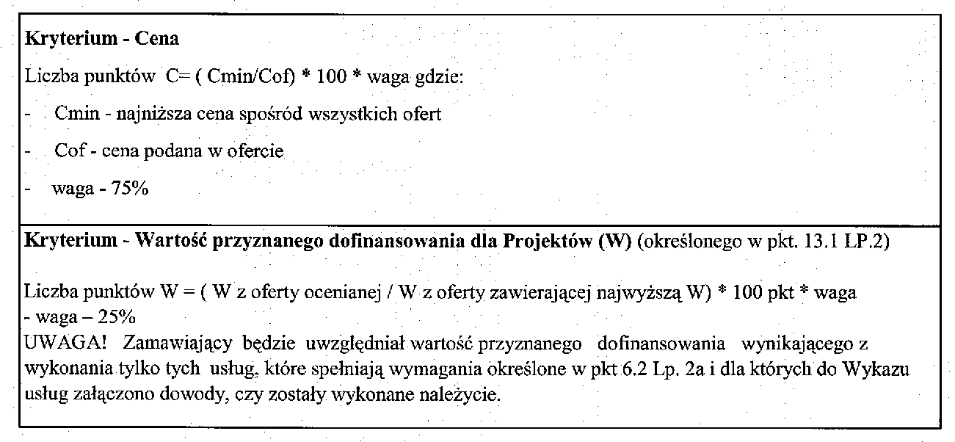
Prawo zamówień publicznych
SIWZ

Slide 40
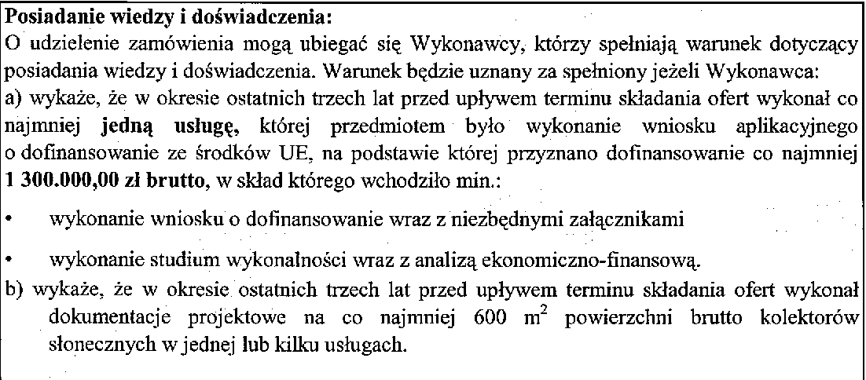
Prawo zamówień publicznych
SIWZ – treść warunku z poprzedniego slajdu

Slide 41
Taryfikator
Wybrane kategorie nieprawidłowości
Lp. | Kategoria nieprawidłowości | Stawka procentowa | Kwalifikacja naruszenia
11 | Brak pełnej informacji o warunkach udziału w postępowaniu o udzielenie zamówienia (…) lub kryteriach oceny ofert | 25% – wysokość stawki może zostać obniżona do wysokości 10% albo 5% | Przetarg nieograniczony – naruszenie art. 41 pkt 7, 7a i 9 Pzp polegające na nieumieszczeniu w ogłoszeniu o zamówieniu przekazanym UPUE lub (…) w BZP informacji o warunkach udziału w postępowaniu o udzielenie zamówienia (…), wykazu oświadczeń lub dokumentów potwierdzających spełnianie warunków (…) lub art. 36 ust. 1 pkt 5, 5a, 6 i 13 Pzp polegające na niezamieszczeniu w SIWZ informacji o warunkach udziału (…) oraz fakultatywnych podstawach wykluczenia (…) wykazu oświadczeń lub dokumentów potwierdzających spełnianie warunków udziału w postępowaniu oraz brak podstaw wykluczenia, opisu kryteriów, którymi zamawiający będzie się kierował przy wyborze oferty, wraz z podaniem wag tych kryteriów i sposobu oceny ofert. | Brak pełnej informacji o warunkach udziału w postępowaniu o udzielenie zamówienia lub kryteriach oceny ofert, który uniemożliwia potencjalnym wykonawcom złożenie oferty zgodnej z wymaganiami zamawiającego lub wpływa na możliwość wzięcia przez wykonawcę udziału w postępowaniu o udzielenie zamówienia.

Slide 42
Taryfikator
Wybrane kategorie nieprawidłowości
Lp. | Kategoria nieprawidłowości | Stawka procentowa | Kwalifikacja naruszenia
12 | Określenie dyskryminacyjnych warunków udziału w postępowaniu o udzielenie zamówienia, zawarcia umowy koncesji, kryteriów kwalifikacji, kryteriów selekcji lub kryteriów oceny ofert | 25% – wysokość stawki może zostać obniżona do wysokości 10% albo 5% | 1. Naruszenie art. 22 ust. 1a Pzp polegające na określeniu warunków udziału w postępowaniu (…) w sposób nieproporcjonalny do przedmiotu zamówienia (…). 2. Naruszenie art. 7 ust. 1 w związku z art. 91 ust. 2 Pzp polegające na określeniu kryteriów oceny ofert w sposób, który mógłby utrudniać uczciwą konkurencję (…) 4. Naruszenie art. 91 ust. 3 Pzp polegające na określeniu kryteriów oceny ofert odnoszących się do właściwości wykonawcy. (…) | 1. Ustalenie warunków udziału w postępowaniu o udzielenie zamówienia (…) w sposób nieproporcjonalny do przedmiotu zamówienia lub który mógłby utrudniać uczciwą konkurencję i równe traktowanie wykonawców. 2. Ustalenie kryteriów oceny ofert w sposób zawężający konkurencję. 3. Nieuprawnione określenie kryteriów oceny ofert odnoszących się do właściwości wykonawcy.

Slide 43
Przeprowadzenie postępowania

Slide 44
Zawartość ogłoszenia o zamówieniu oraz SIWZ art. 41 ust. 1 oraz 36 ust. 1 ustawy PZP
Elementy ogłoszenia o zamówieniu w przypadku, których najczęściej dochodzi do rozbieżności z SIWZ:
termin wykonania zamówienia;
warunki udziału w postępowaniu oraz podstawy wykluczenia;
wykaz oświadczeń lub dokumentów potwierdzających spełnianie warunków udziału w postępowaniu oraz brak podstaw wykluczenia;
kryteria oceny ofert i ich znaczenie;
termin składania ofert.

Slide 45
Ogłoszenie o zamówieniu
SIWZ

Slide 46

Ogłoszenie o zamówieniu
IV.2) KRYTERIA OCENY OFERT
IV.2.1) Kryteria oceny ofert:
IV.2.2) Kryteria
Kryteria Znaczenie
Łączna cena oferty brutto 60,00
Termin wykonania zadania 30,00
Łączna waga kryteriów wyniosła 90,00
SIWZ
Kryteria oceny ofert:
cena – 60%,
Termin wykonania zadania – 30%,
Okres udzielonej rękojmi i gwarancji – 10%
Łączna waga kryteriów
Wyniosła 100 %

Slide 47
Ogłoszenie o zamówieniu
SIWZ

Slide 48
Ogłoszenie o zamówieniu
SIWZ
Wzór umowy

Slide 49
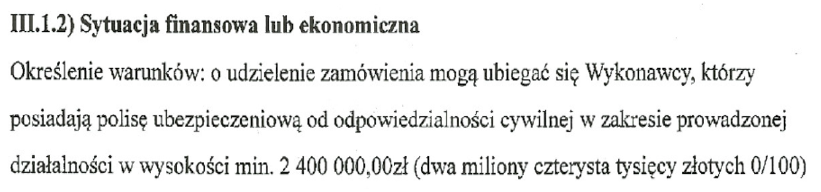
Ogłoszenie o zamówieniu

Slide 50
SIWZ
Następne zapisy SIWZ

Slide 52
Taryfikator
Wybrane kategorie nieprawidłowości
Lp. | Kategoria nieprawidłowości | Stawka procentowa | Kwalifikacja naruszenia
11 | Brak pełnej informacji o warunkach udziału w postępowaniu o udzielenie zamówienia (…) lub kryteriach oceny ofert | 25% – wysokość stawki może zostać obniżona do wysokości 10% albo 5% | Przetarg nieograniczony – naruszenie art. 41 pkt 7, 7a i 9 Pzp polegające na nieumieszczeniu w ogłoszeniu o zamówieniu przekazanym UPUE lub (…) w BZP informacji o warunkach udziału w postępowaniu o udzielenie zamówienia (…), wykazu oświadczeń lub dokumentów potwierdzających spełnianie warunków (…) lub art. 36 ust. 1 pkt 5, 5a, 6 i 13 Pzp polegające na niezamieszczeniu w SIWZ informacji o warunkach udziału (…) oraz fakultatywnych podstawach wykluczenia (…) wykazu oświadczeń lub dokumentów potwierdzających spełnianie warunków udziału w postępowaniu oraz brak podstaw wykluczenia, opisu kryteriów, którymi zamawiający będzie się kierował przy wyborze oferty, wraz z podaniem wag tych kryteriów i sposobu oceny ofert. | Brak pełnej informacji o warunkach udziału w postępowaniu o udzielenie zamówienia lub kryteriach oceny ofert, który uniemożliwia potencjalnym wykonawcom złożenie oferty zgodnej z wymaganiami zamawiającego lub wpływa na możliwość wzięcia przez wykonawcę udziału w postępowaniu o udzielenie zamówienia.

Slide 53
Prawo zamówień publicznych
Art. 38. 4a. Jeżeli w postępowaniu prowadzonym w trybie przetargu nieograniczonego zmiana treści specyfikacji istotnych warunków zamówienia prowadzi do zmiany treści ogłoszenia o zamówieniu, zamawiający:
1) zamieszcza ogłoszenie o zmianie ogłoszenia w Biuletynie Zamówień Publicznych – jeżeli wartość zamówienia jest mniejsza niż kwoty określone w przepisach wydanych na podstawie art. 11 ust. 8;
2) przekazuje Urzędowi Publikacji Unii Europejskiej ogłoszenie dodatkowych informacji, informacji o niekompletnej procedurze lub sprostowania, drogą elektroniczną, zgodnie z formą i procedurami wskazanymi na stronie Internetowej określonej w dyrektywie – jeżeli wartość zamówienia jest równa lub przekracza kwoty określone w przepisach wydanych na podstawie art. 11 ust. 8

Slide 54
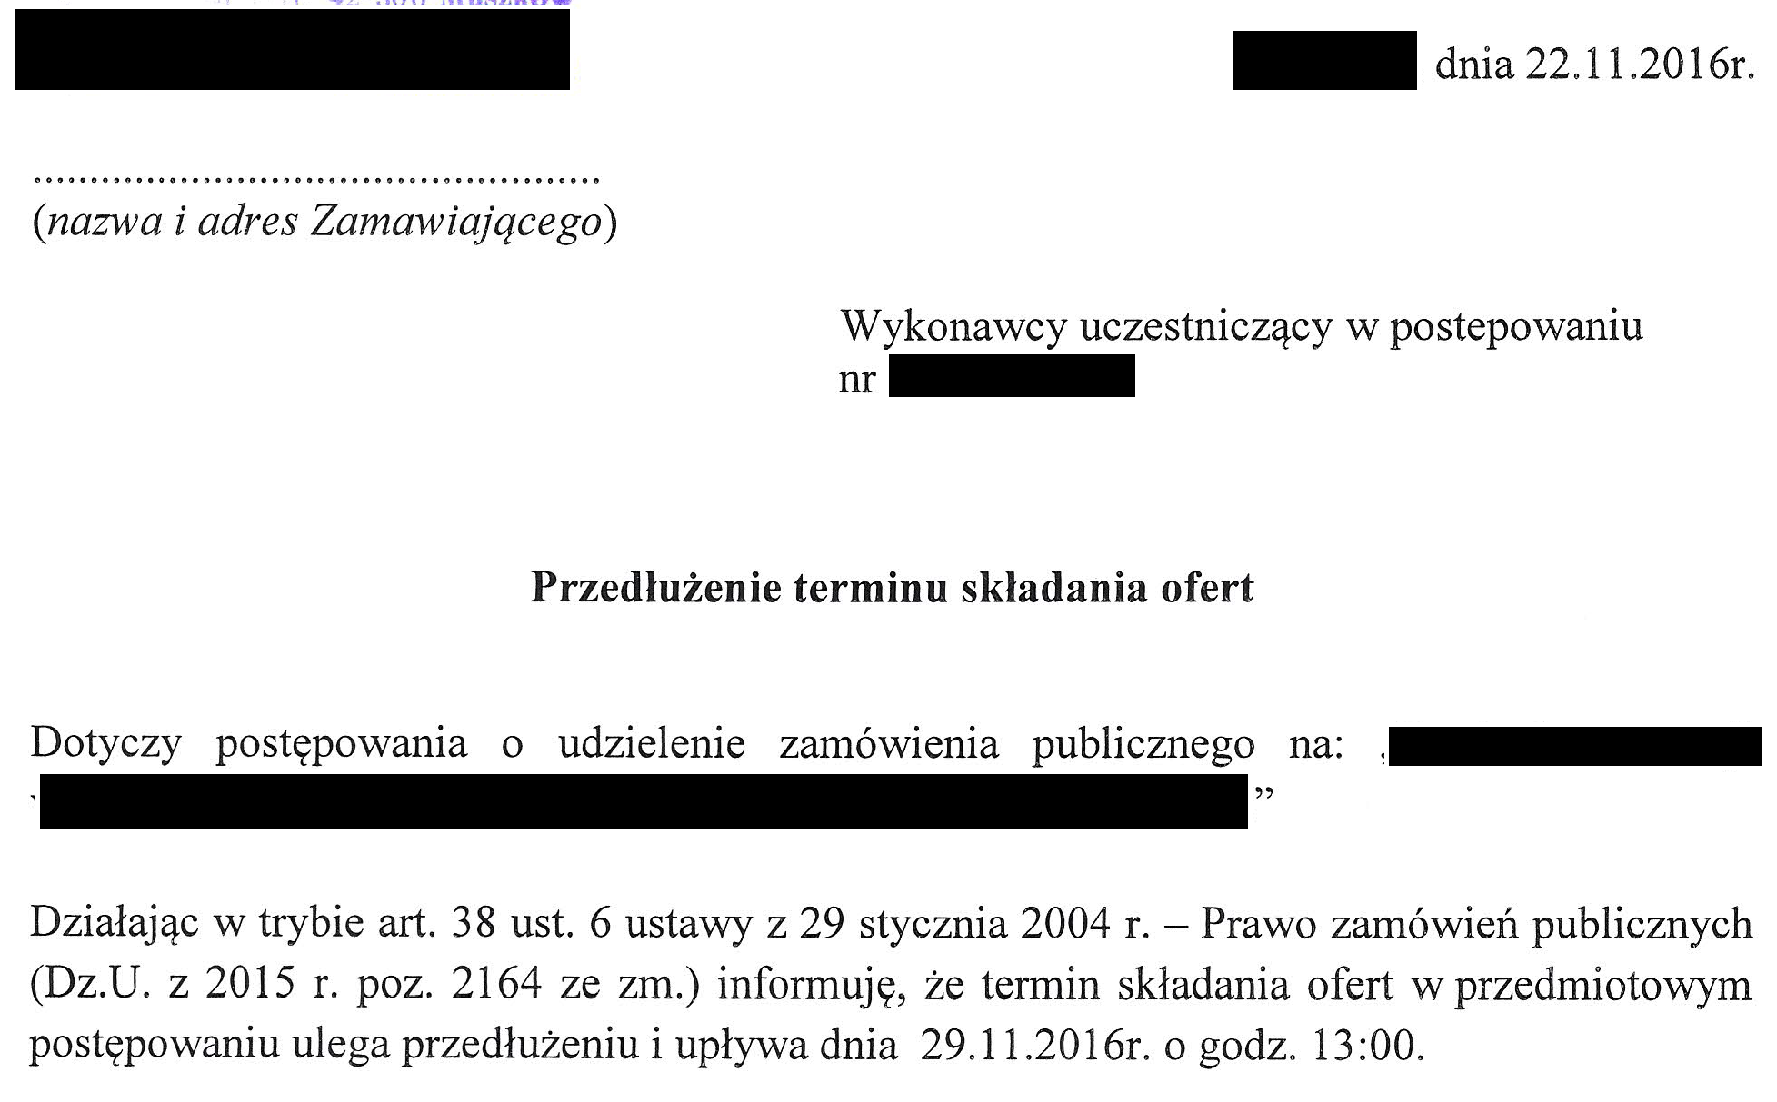

Slide 55
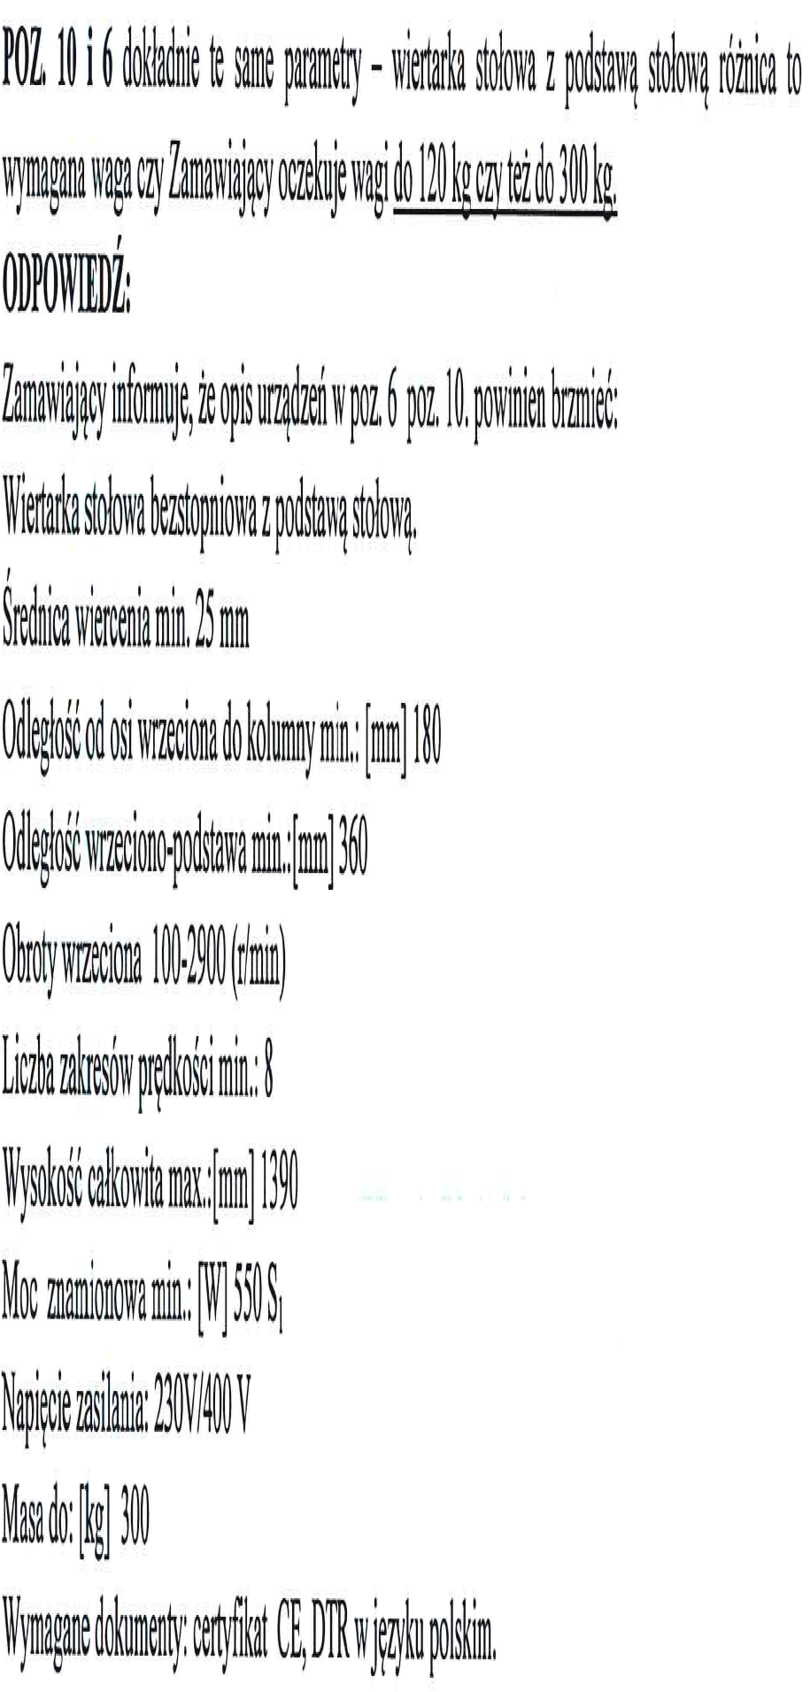
Przeprowadzenie postępowania
Pytania i odpowiedzi do SIWZ

Slide 56

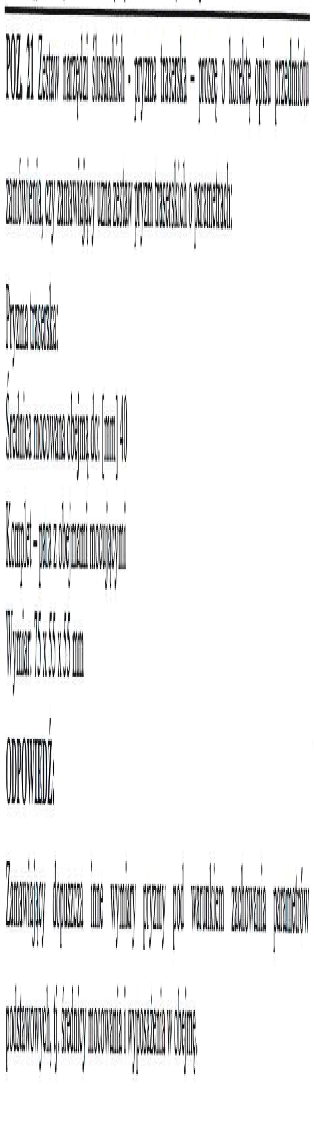
Pytania i odpowiedzi do SIWZ

Slide 57
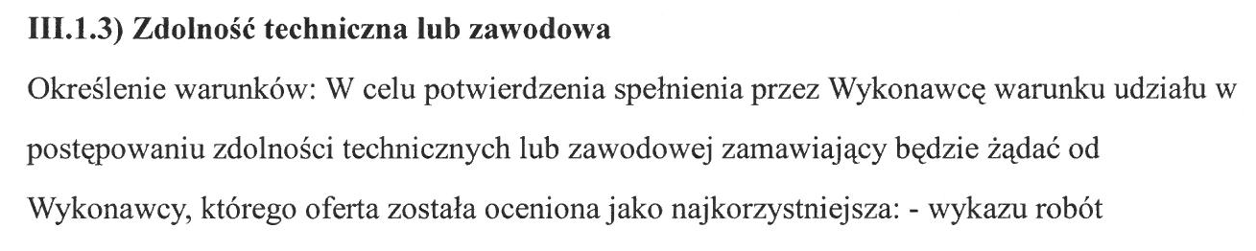
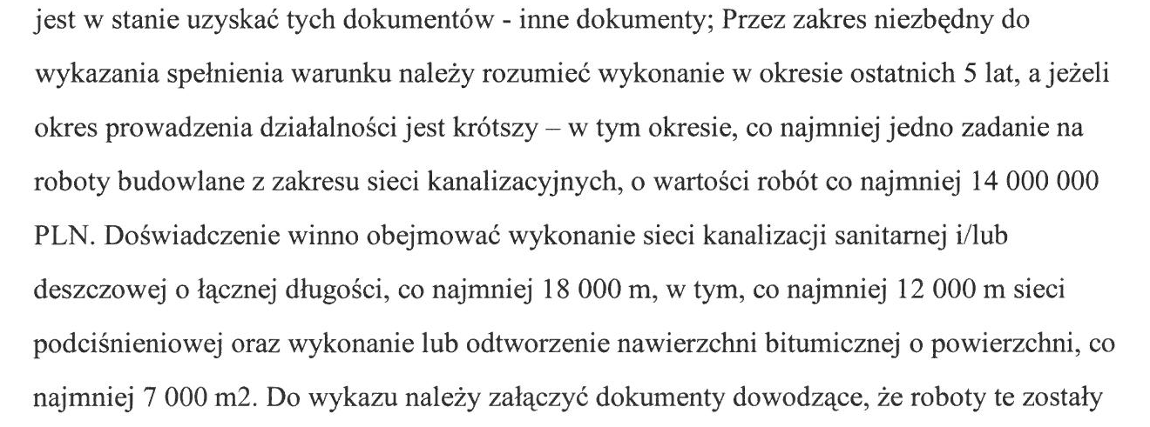
Fragment treści ogłoszenia z BZP z warunkiem udziału

Slide 58
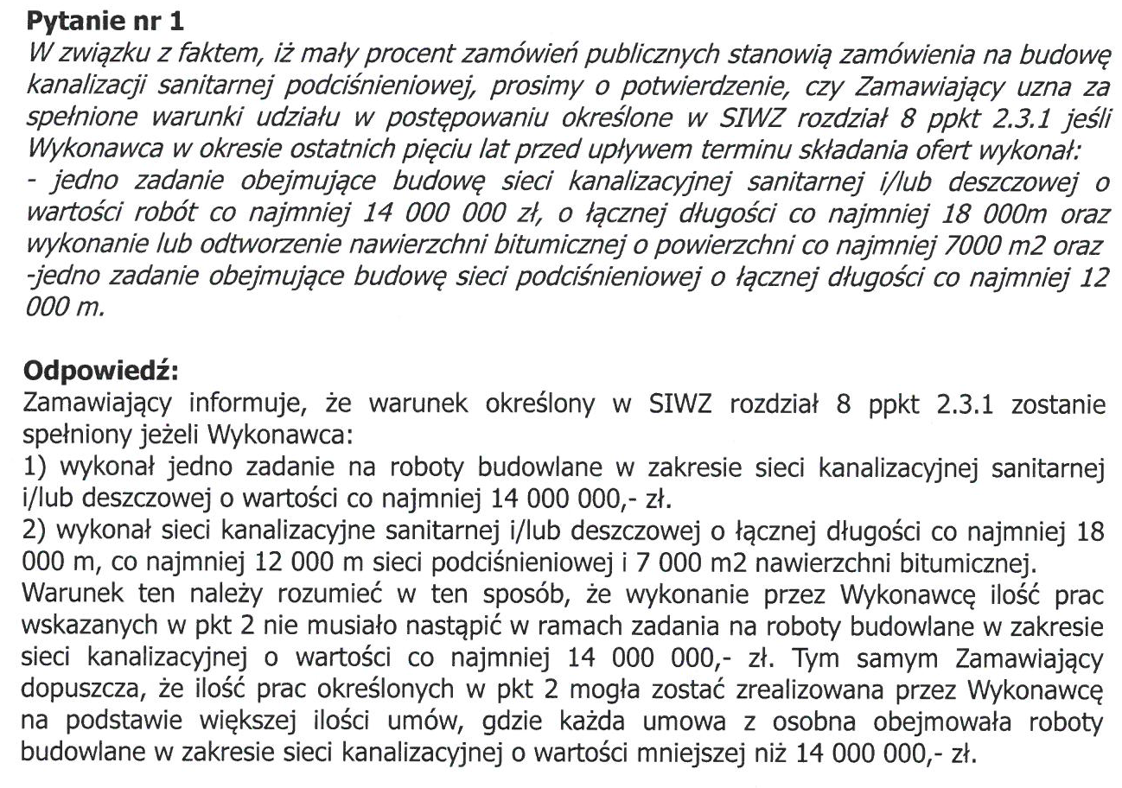
Pytanie do warunku z poprzedniego slajdu
Robert Imielin

Slide 59
Taryfikator
Wybrane kategorie nieprawidłowości
Lp. | Kategoria nieprawidłowości | Stawka procentowa | Kwalifikacja naruszenia
16 | Niedozwolona modyfikacja SIWZ lub dokumentów koncesji | 25% – wysokość stawki może zostać obniżona do wysokości 10% albo 5% | 1. Naruszenie art. 38 ust. 4, 4a lub 4b Pzp polegające na modyfikacji treści SIWZ po upływie terminu składania ofert lub wniosków o dopuszczenie do udziału w postępowaniu o udzielenie zamówienia albo przed upływem terminu składania ofert lub wniosków o dopuszczenie do udziału w postępowaniu o udzielenie zamówienia bez wymaganej zmiany ogłoszenia o zamówieniu (…)

Slide 60
Badanie ofert

Slide 61
Najczęściej popełniane błędy w zakresie badania i oceny ofert
Wybór wykonawcy niespełniającego warunków udziału w postępowaniu.
Nieprawidłowe odrzucenie złożonej oferty.

Slide 63
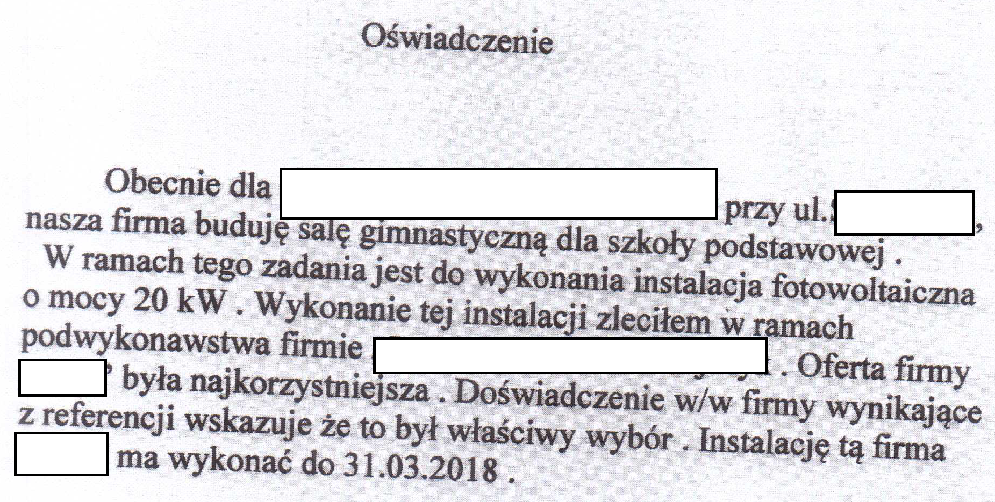
Referencje z 26.02.2018r.

Slide 64
Zapisy zapytania ofertowego w zakresie dokumentów składanych na potwierdzenie spełnienia warunków udziału w postępowaniu:
Dokumenty złożone przez wybranego wykonawcę, w celu potwierdzenia spełnienia warunków udziału w postępowaniu:

Slide 65
W wykazie osób, które będą uczestniczyć w wykonywaniu zamówienia, złożonym wraz z ofertą wykonawca nie wskazał osoby posiadającej uprawnienia do projektowania w specjalności: instalacyjnej w zakresie sieci, instalacji i urządzeń elektrycznych i elektroenergetycznych bez ograniczeń. Wobec czego, na dzień składania ofert wykonawca nie wykazał spełniania warunków udziału w postępowaniu w przedmiotowym zakresie.

Slide 66
Zapis odnośnie dokumentów składanych na potwierdzenie spełnienia warunków udziału w postępowaniu
Wykonawca złożył odpowiednio uzupełniony wykaz osób oraz dokumenty wskazane w pkt a-c.

Slide 67
Taryfikator
Wybrane kategorie nieprawidłowości
Lp. | Kategoria nieprawidłowości | Stawka procentowa | Kwalifikacja naruszenia
24 | Naruszenia w zakresie wyboru najkorzystniejszej oferty | 25% – wysokość stawki może zostać obniżona do wysokości 10% albo 5% | 1. Naruszenie art. 89 ust. 1 (…) polegające na odrzuceniu najkorzystniejszej oferty bez zaistnienia przesłanek określonych w tym przepisie lub wyborze jako najkorzystniejszej oferty podlegającej odrzuceniu (…). 2. Naruszenie art. 24 ust. 1 lub ust. 5 Pzp polegające na wykluczeniu wykonawcy, który złożył najkorzystniejszą ofertę, bez zaistnienia przesłanek określonych w tych przepisach, w tym przez zaniechanie wezwania do uzupełnienia lub wyjaśnienia treści dokumentów zgodnie z art. 26 ust. 2f, 3, 3a lub 4 Pzp. 3. Naruszenie art. 24 ust. 4 w związku z art. 24 ust. 1 lub 5, lub art. 89 ust. 1 pkt 5 w związku z art. 24 ust. 1 lub 5 Pzp polegające na wyborze jako najkorzystniejszej oferty wykonawcy podlegającego wykluczeniu z postępowania o udzielenie zamówienia. | 1. Wybór oferty wykonawcy niespełniającego warunków udziału w postępowaniu o udzielenie zamówienia. 2. Nieuzasadnione wykluczenie wykonawcy, który złożył ofertę najkorzystniejszą, jako niespełniającego warunków udziału w postępowaniu o udzielenie zamówienia. 3. Wybór oferty niezgodnej z opisem przedmiotu zamówienia.

Slide 68
Zmiany umowy

Slide 69
Prawo zamówień publicznych
Art. 144. 1. Zakazuje się zmian postanowień zawartej umowy lub umowy ramowej w stosunku do treści oferty, na podstawie której dokonano wyboru wykonawcy, chyba że zachodzi co najmniej jedna z następujących okoliczności:
zmiany zostały przewidziane w ogłoszeniu o zamówieniu lub specyfikacji istotnych warunków zamówienia w postaci jednoznacznych postanowień umownych, które określają ich zakres, w szczególności możliwość zmiany wysokości wynagrodzenia wykonawcy, i charakter oraz warunki wprowadzenia zmian;
(…)

Slide 70
Prawo zamówień publicznych
Art. 144.1
5)zmiany, niezależnie od ich wartości, nie są istotne w rozumieniu ust. 1e;
1e. Zmianę postanowień zawartych w umowie lub umowie ramowej uznaje się za istotną, jeżeli:
zmienia ogólny charakter umowy lub umowy ramowej, w stosunku do charakteru umowy lub umowy ramowej w pierwotnym brzmieniu;
nie zmienia ogólnego charakteru umowy lub umowy ramowej i zachodzi co najmniej jedna z następujących okoliczności:
a) zmiana wprowadza warunki, które, gdyby były postawione w postępowaniu o udzielenie zamówienia, to w tym postępowaniu wzięliby lub mogliby wziąć udział inni wykonawcy lub przyjęto by oferty innej treści,
b) zmiana narusza równowagę ekonomiczną umowy lub umowy ramowej na korzyść wykonawcy w sposób nieprzewidziany pierwotnie w umowie lub umowie ramowej,
c) zmiana znacznie rozszerza lub zmniejsza zakres świadczeń i zobowiązań wynikający z umowy lub umowy ramowej,
(…)

Slide 71
Zasada konkurencyjności
6.5.2.22 Nie jest możliwe dokonywanie istotnych zmian postanowień zawartej umowy w stosunku do treści oferty, na podstawie której dokonano wyboru wykonawcy, chyba że:
zamawiający przewidział możliwość dokonania takiej zmiany w zapytaniu ofertowym oraz określił warunki takiej zmiany, o ile nie prowadzą one do zmiany charakteru umowy (…)
Zmianę uznaje się za istotną jeżeli zmienia ogólny charakter umowy, w stosunku do charakteru umowy w pierwotnym brzmieniu albo nie zmienia ogólnego charakteru umowy i zachodzi co najmniej jedna z następujących okoliczności: zmiana wprowadza warunki, które, gdyby były postawione w postępowaniu o udzielenie zamówienia, to w tym postępowaniu wzięliby lub mogliby wziąć udział inni wykonawcy lub przyjęto by oferty innej treści, zmiana narusza równowagę ekonomiczną umowy na korzyść wykonawcy w sposób nieprzewidziany pierwotnie w umowie, zmiana znacznie rozszerza lub zmniejsza zakres świadczeń i zobowiązań wynikający z umowy (…)

Slide 73
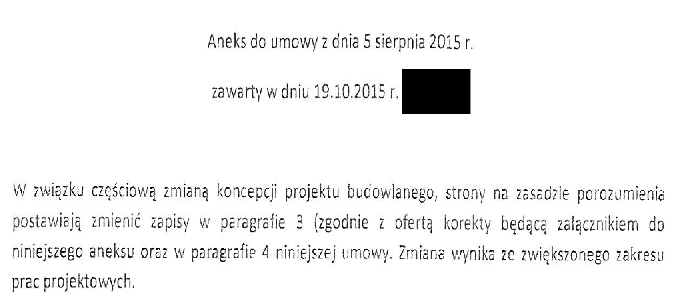

Slide 74
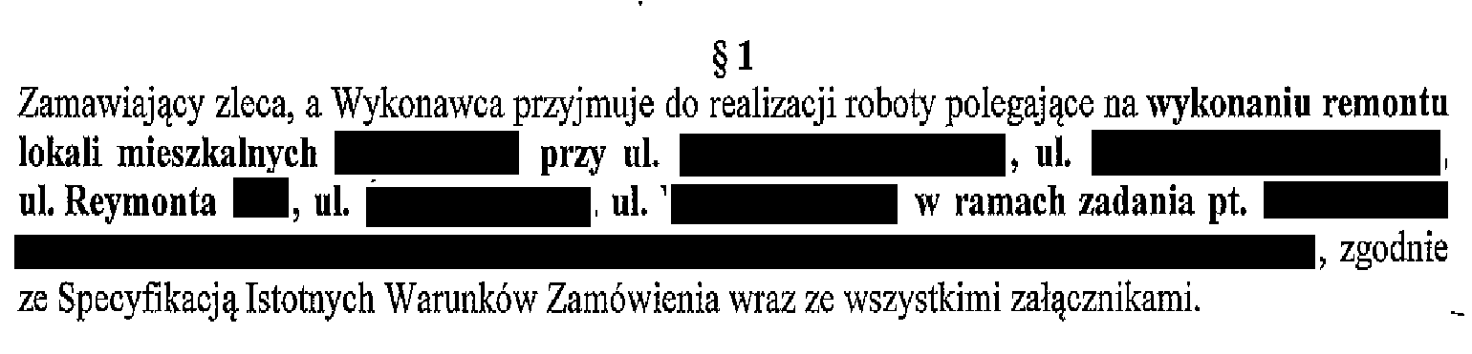
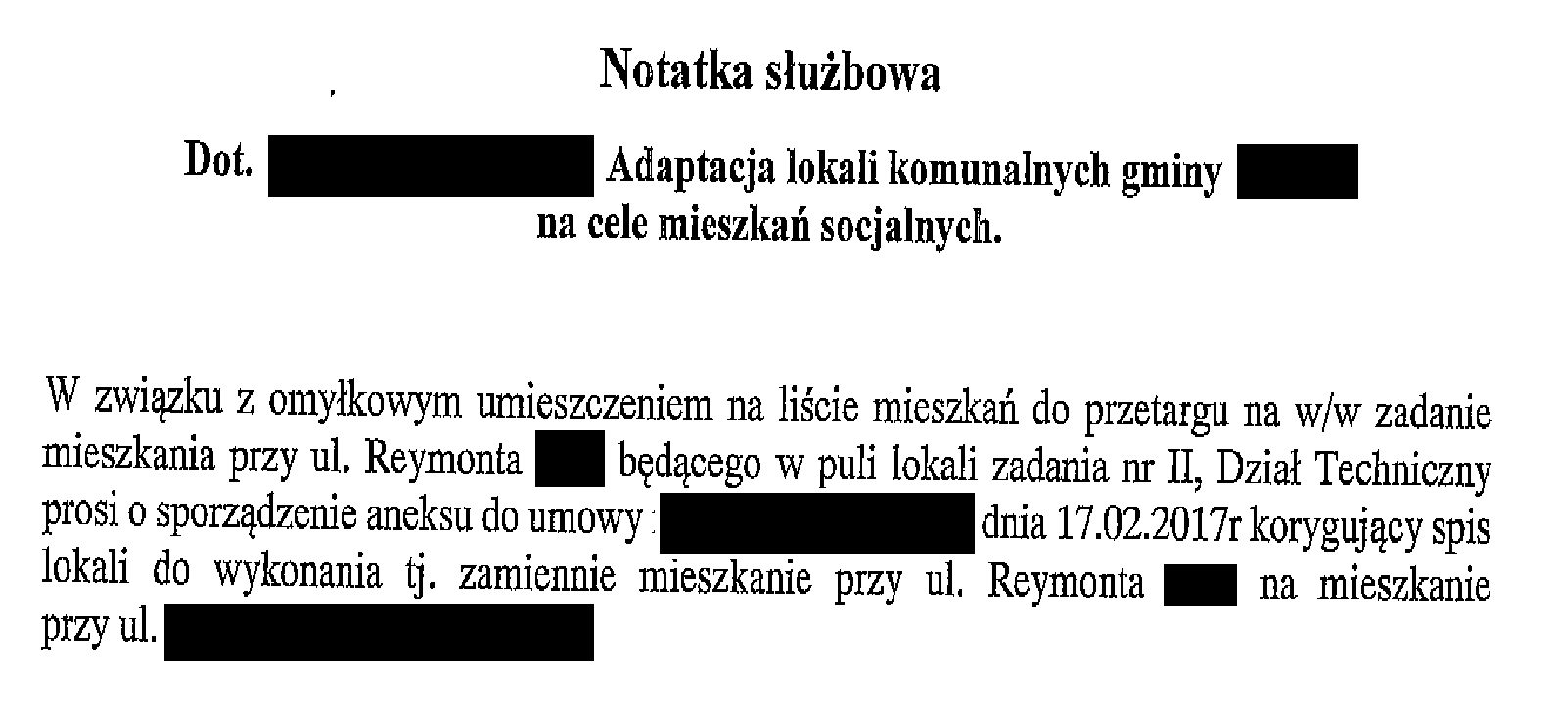

Slide 76
Taryfikator
Wybrane kategorie nieprawidłowości
Lp. | Kategoria nieprawidłowości indywidualnych | Stawka procentowa | Kwalifikacja naruszenia
28 | Niedozwolona zmiana postanowień zawartej umowy w sprawie zamówienia lub umowy koncesji | 100% wartości dodatkowej zamówienia wynikającej ze zmiany umowy zwiększone o 25% wartości ostatecznego zakresu świadczenia | 1. Naruszenie art. 144 ust. 1 Pzp polegające na dokonaniu zmiany umowy w stosunku do treści oferty, na postawie której dokonano wyboru wykonawcy, bez zachowania ustawowych przesłanek (…) | Dokonanie istotnych zmian postanowień zawartej umowy w sprawie zamówienia w stosunku do treści oferty, z naruszeniem warunków wynikających z umowy o dofinansowanie projektu albo decyzji o dofinansowaniu projektu.

Slide 77
Nieuprawnione dzielenie zamówienia

Slide 78
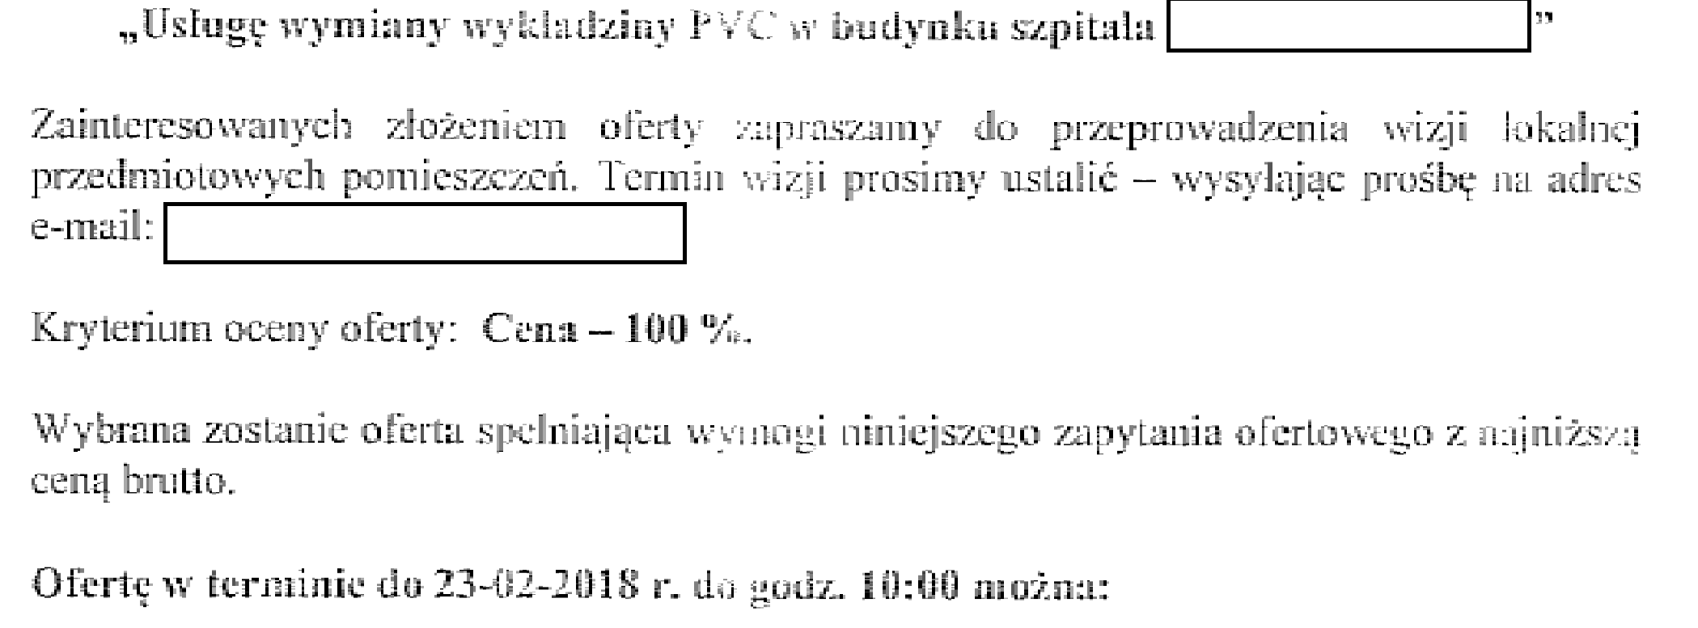
Postępowanie poniżej 50 tys. zł netto – wartość umowy 56 003,71 zł brutto

Slide 79
Przedmiot projektu – adaptacja budynku
Poniżej przykładowe zamówienia zrealizowane w ramach projektu:

Slide 80
Niekonkurencyjne tryby udzielania zamówień

Slide 81
Zamówienia poniżej 20 tys. zł netto
Przewodnik dla beneficjentów
7.4.c. Dla zamówień współfinansowanych ze środków RPO WSL 2014-2020 o wartości nieprzekraczającej 20 tys. zł netto zastosowanie mają wytyczne kwalifikowalności, zasady ogólne zgodnie z pkt 3 oraz poniższe dwie zasady:
- Beneficjent zobowiązany jest do udokumentowania przeprowadzonego postępowania (sposobu w jaki wybrany został wykonawca/dostawca) np.:
  - notatka z rozeznania cenowego zawierająca m.in. informację nt. daty dokonania rozeznania, informację o zebranych ofertach z uwzględnieniem nazw wykonawców wraz z oferowanymi cenami (na potwierdzenie, że cena jest rynkowa - min. dwie oferty, chyba, że na rynku nie występuje tylu oferentów), lub
  - potwierdzenie rozesłania zaproszeń do składania ofert do dwóch potencjalnych wykonawców wraz z zebranymi ofertami, lub
- potwierdzenie zamieszczenia ogłoszenia o zamówieniu na stronie internetowej wraz z zebranymi ofertami.
- W przypadku beneficjenta, który nie jest zamawiającym w rozumieniu ustawy PZP w celu uniknięcia konfliktu interesów zastosowane mają regulacje określone w wytycznych kwalifikowalności jak dla zasady konkurencyjności (…).

Slide 82
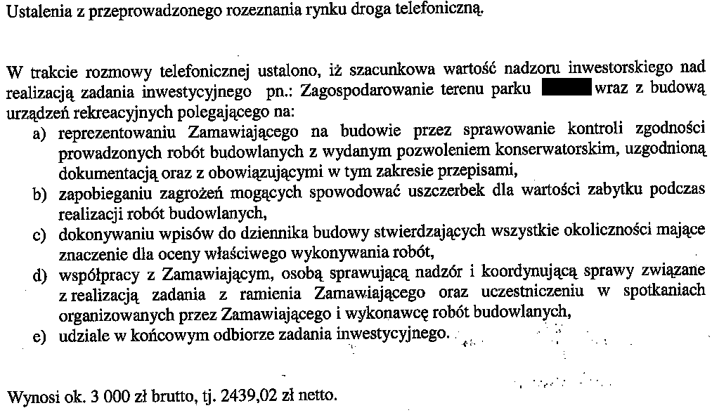
Niekonkurencyjne tryby udzielania zamówień

Slide 83
Taryfikator
Wybrane kategorie nieprawidłowości
Lp. | Kategoria nieprawidłowości indywidualnych | Stawka procentowa | Kwalifikacja naruszenia
7 | Bezprawne udzielenie zamówienia w trybie negocjacji bez ogłoszenia, zamówienia z wolnej ręki, zapytania o cenę, partnerstwa innowacyjnego lub licytacji elektronicznej | 100% | Naruszenie art. 62 ust. 1 lub art. 67 ust. 1 pkt 1–4, 8–15, lub art. 70, lub art. 73a ust.1, lub art. 74 ust. 2, lub art. 134 ust. 5 i 6 Pzp polegające na udzieleniu zamówienia odpowiednio w trybie negocjacji bez ogłoszenia, zamówienia z wolnej ręki, zapytania o cenę, partnerstwa innowacyjnego lub licytacji elektronicznej bez zachowania ustawowych przesłanek zastosowania tych trybów.

Slide 84
Dziękuję
za uwagę

